Slide 1

Progetto APSD
Matteo Canino
Pierfrancesco Napoli
Witon Sebastian

Slide 2

Implementazione dell’Automa Cellulare
Inizializzazione dei parametri e caricamento da file
Partizionamento dei dati
Scambio Bordi
Stampa
Funzione di Transizione e thread pool
Performance
Allegro

Slide 3
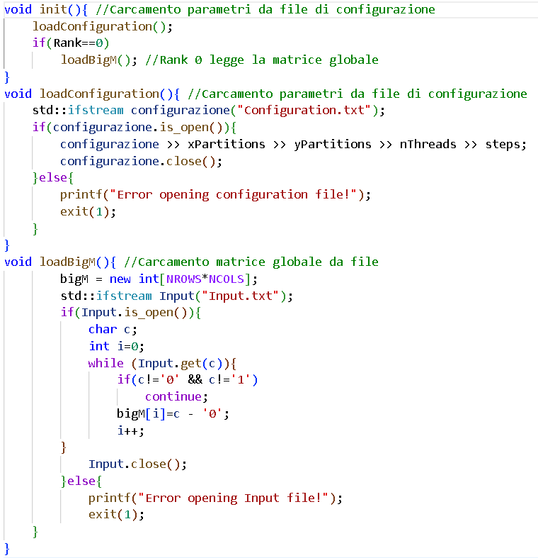
Inizializzazione dei parametri e caricamento da file
Per la lettura dei dati da file è stata utilizzata la funzione init()
loadConfiguration() carica i dati dal file di configurazione
loadBigM() carica i dati dal file di Input nella matrice bigM. Questo processo viene effettuato solamente dal Rank 0

Slide 4
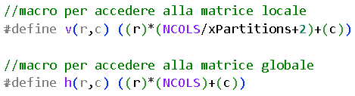
Inizializzazione delle matrici
la matrice del gioco della vita va linearizzata in questo modo potremmo lavorare su memoria contigua , avere una gestione migliore di chache e heap e sarà più facile spezzare i dati.
2 righe e 2 colonne in più per le halo cell
la macro v(r,c) permette l’accesso alle matrici readM e writeM
la macro h(r,c) permette l’accesso alla matrice bigM

Slide 5
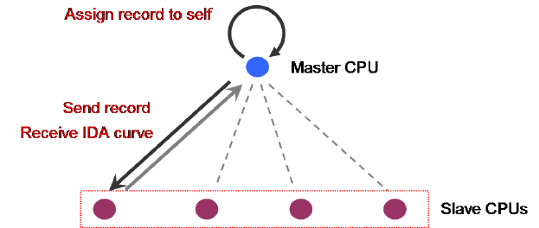
Partizionamento dei Dati
Il Partizionamento dell’input da file viene effettuato come un Master/Slave democratico, cioè anche il Master prende una parte di input.
La gestione del load balancing è statica
La tecnica di Mapping è Block

Slide 6
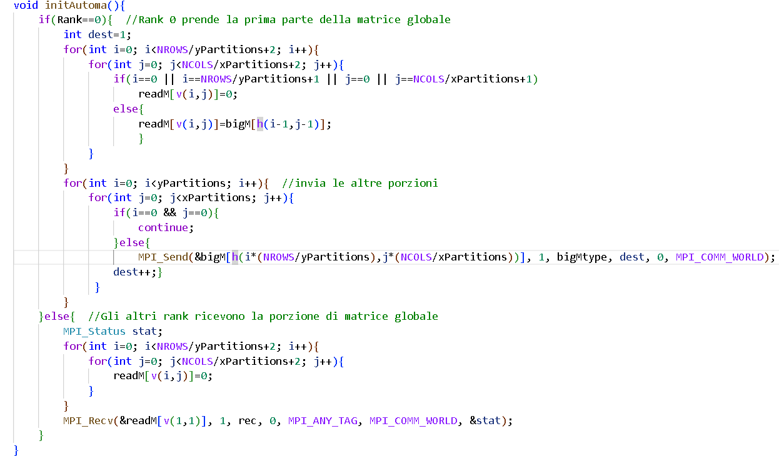

Slide 7
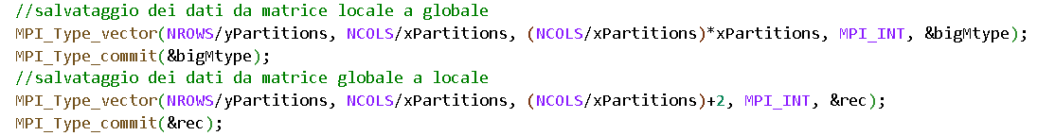
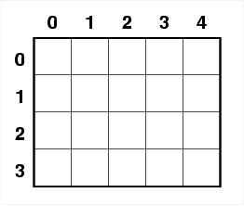
Datatype derivati utilizzati
bigMtype: permette di inviare una porzione “quadrata” o “rettangolare” della matrice globale. Che sarà la porzione di un worker
rec: Il processo riceve la sua porzione di matrice, nel salvarla bisogna tener conto delle halo cell
esempio:
esempio:

Slide 8
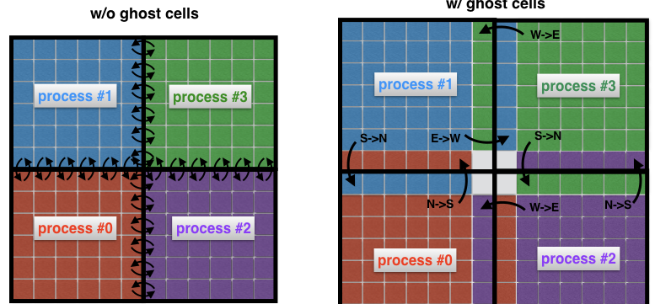
Scambio dei Bordi
Ogni matrice locale viene circondata con uno stato di celle chiamate halo cell.
Ad ogni stato, un processo sincronizza lo stato delle halo scambiando dati con il processo vicino
In questo caso viene utilizzata la messaggistica safe poichè I dati di righe e colonne sono dipendenti fra di loro

Slide 9
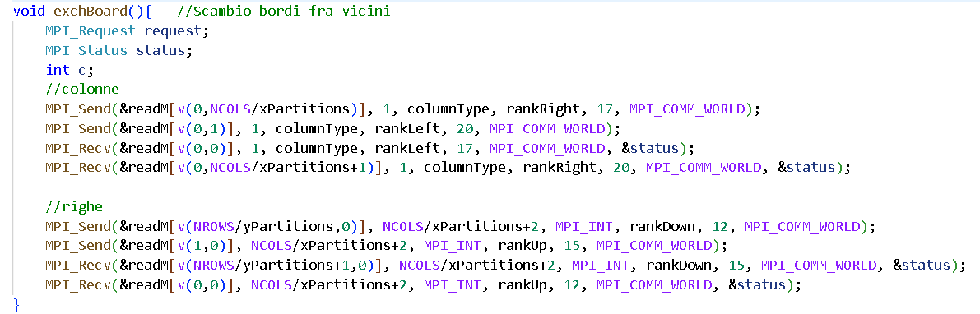

Slide 10
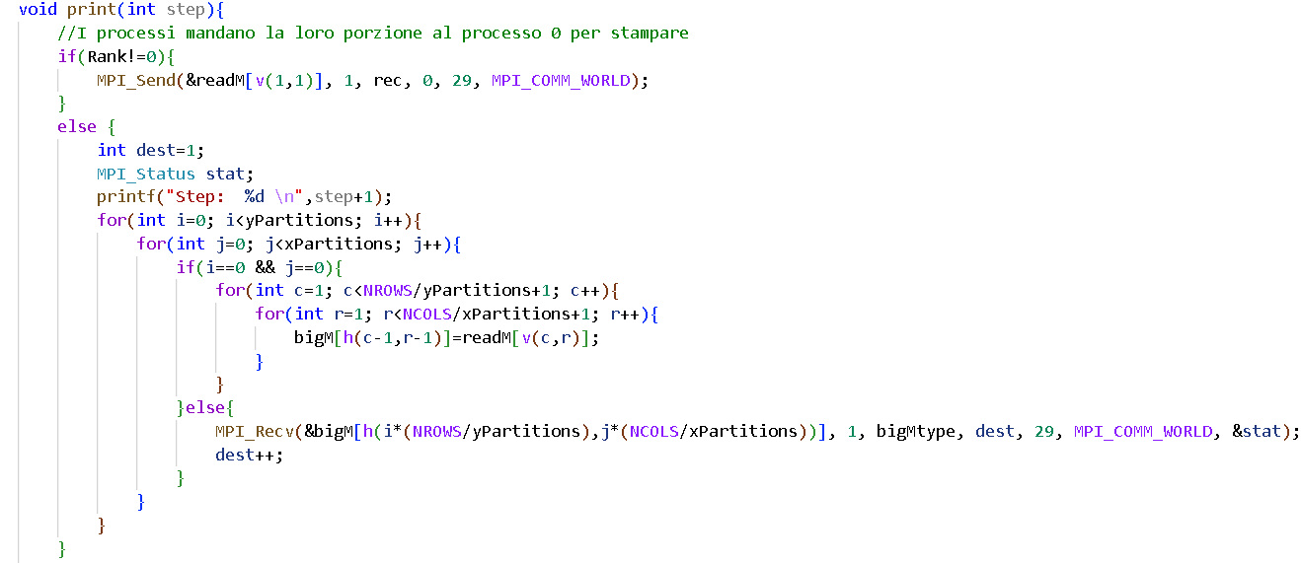
Stampa
La stampa viene effettuata dal Master dopo che ha ricevuto tutte le matrici dai worker
Ritornano utili I due datatype rec e bigMtype

Slide 11
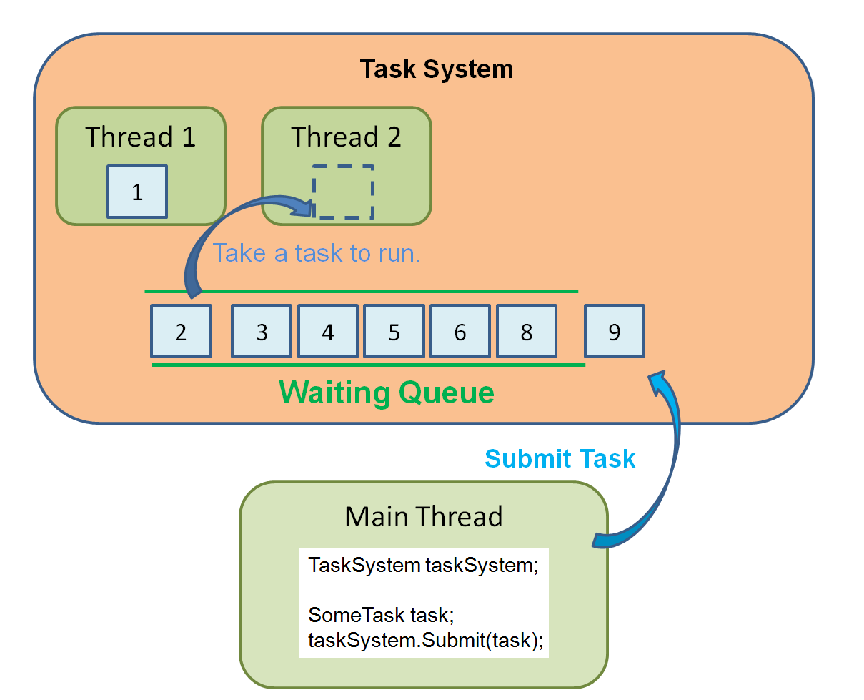
Funzione di transizione e thread pool
Per la funzione di transizione viene utilizzata la soluzione della Pool of Task.
Il Master crea le task e le aggiunge alla fine della coda
Un worker appena libero esegue la task al’inizio della coda
Il load balancing è dinamico
Il Master è ogni singolo processo MPI e I worker sono i pthread
Master/Slave non collaborativo

Slide 12
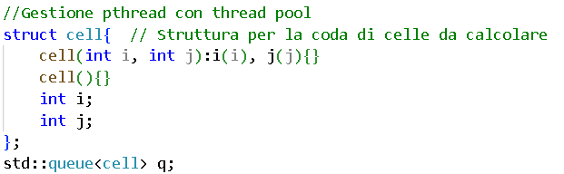
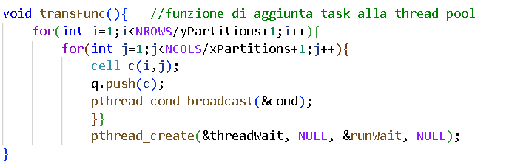
Coda e oggetto cell
Aggiunta di elementi nella coda

Slide 13
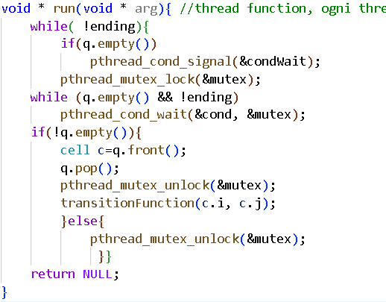
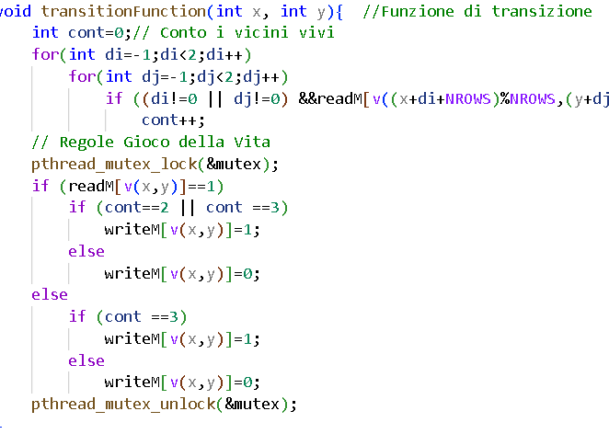
Funzione di transizione
per un cella (i,j)
Rimozione di un elemento
dalla coda

Slide 14
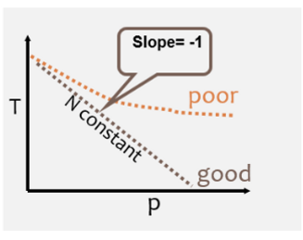
Performance
Avendo una matrice 8x20 il tempo di esecuzione parallelo è:
con 4 processi MPI: 1 s
con 8 processi MPI: 0.65 s
Da questo notiamo che:
quando il numero di processori raddoppia da 4 a 8, il tempo di esecuzione si riduce approssimativamente della metà, il che suggerisce una scalabilità forte.
Se definiamo ts=1, lo speedup con 4 processori è 1/1 = 1 e con 8 processori è 1/0.65 = 1.54.
L’efficienza con 4 processori è 1/4 = 0.25 e con 8 processori è 1.54/8 = 0.19. Quindi come ci aspettavamo l’efficienza diminuisce all’aumentare del numero di processori

Slide 15

Allegro
Allegro è una libreria open source per la creazione di videogiochi. Sviluppata in C, fornisce delle funzioni per la gestione della grafica 2D, manipolazione delle immagini, stampa di testo a schermo, riproduzione audio, lettura degli input e timers. Il nome è un acronimo ricorsivo di Allegro Low LEvel Game ROutines.

Slide 16


Variabili Allegro
Il nostro progetto fa uso della libreria Allegro per poter visualizzare l’andamento di esecuzione dell’automa cellulare istante per istante.
Come prima cosa abbiamo scaricato la libreria Allegro e l’abbiamo inclusa all’interno del nostro progetto mediante la seguente istruzione:
Successivamente abbiamo creato tre variabili globali utili per l’utilizzo della libreria Allegro:
La prima variabile (BITMAP *buffer;) è la finestra in cui vado a disegnare.
Le altre due variabili (int nero, bianco;) rappresentano invece i colori che andiamo ad usare per disegnare in Allegro. Useremo, infatti, il nero per lo sfondo e il bianco per disegnare le celle.
Le variabili sono, quindi, le seguenti:

Slide 17

Funzioni Allegro
La gestione del programma Allegro fa uso di due funzioni:
La prima funzione, initAllegro(), non richiede nessun parametro e serve per inizializzare la libreria Allegro. Siccome il processo con rank uguale a 0 possiede le informazioni relative all’intera matrice facciamo inizializzare Allegro proprio al rank 0 così che lui possa stampare a video l’intera matrice e quindi l’andamento istante per istante dell’intero automa cellulare. La funzione viene chiamata nel main dopo aver inizializzato le strutture dati (readM e writeM) con i dati presi da file.

Slide 18
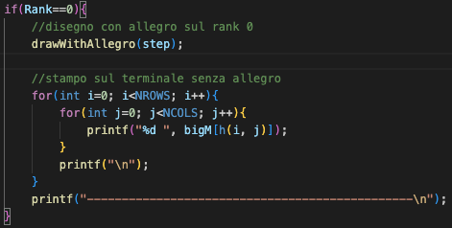
Funzioni Allegro
La seconda funzione, drawWithAllegro(int step), richiede come parametro il numero di step per andarlo poi a stampare a video insieme all’andamento dell’automa cellulare. La funzione viene chiamata all’interno della funzione «print» andando a fare una duplice stampa. Infatti viene stampata l’intera matrice a video sia sul terminale e sia tramite visualizzatore allegro. OSS: è sempre il processo con rank uguale a 0 che stampa!
Il programma Allegro termina con l’istruzione «END_OF_MAIN();», posta alla fine del main.

Slide 19
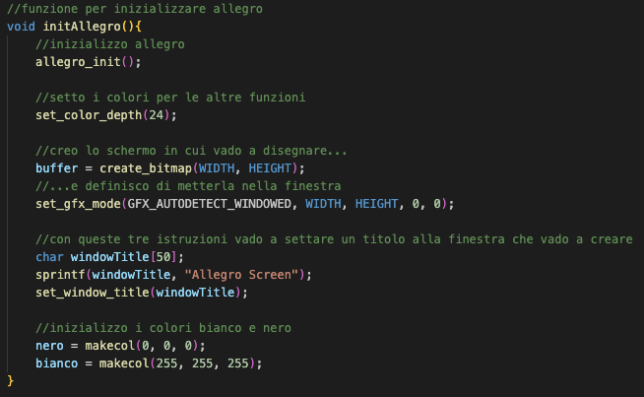
initAllegro

Slide 20
initAllegro
La funzione «initAllegro» è così composta:
allegro_init(); = serve per inizializzare allegro.
set_color_depth(24); = imposta il formato di pixel da utilizzare nelle chiamate successive a set_gfx_mode() e create_bitmap(). Le profondità valide sono 8, 16, 24, 32 bit.
buffer = create_bitmap(WIDTH, HEIGHT); = crea lo schermo in cui disegnare di dimensione WIDTH*HEIGHT (due costanti definite all’inizio del programma).
set_gfx_mode(GFX_AUTODETECT_WINDOWED, WIDTH, HEIGHT, 0, 0); = serve per impostare la modalità grafica del sistema. Accetta diversi parametri che specificano la modalità grafica desiderata, come la risoluzione dello schermo, il numero di bit per pixel (profondità del colore), la frequenza di aggiornamento, ecc.

Slide 21
initAllegro
char windowTitle[50]; = creo un array di caratteri utile per contenere il titolo della schermata allegro.
sprintf(windowTitle, «Allegro Screen»); = funzione che formatta la stringa «Allegro Screen» e la salva nel buffer windowsTitle.
set_window_tile(windowTitle); = imposta il titolo della finestra dell’applicazione Allegro.
nero = makecol(0, 0, 0); = serve per creare un colore personalizzato, nel caso specifico il colore nero, utilizzando i valori dei componenti RGB.
bianco = makecol(255, 255, 255); = serve per creare un colore personalizzato, nel caso specifico il colore bianco, utilizzando i valori dei componenti RGB.

Slide 22
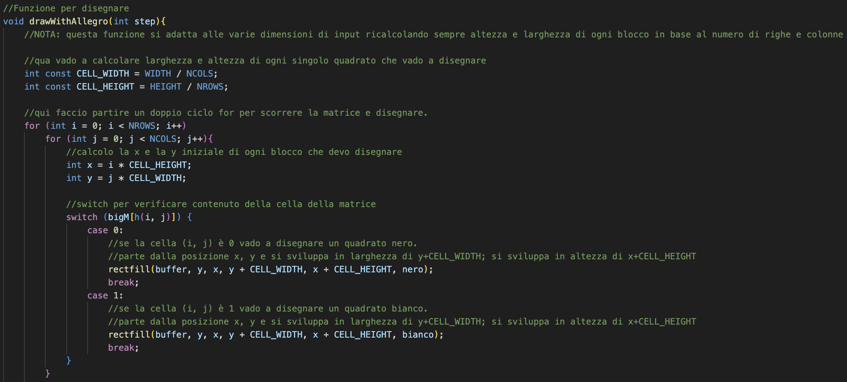
drawWithAllegro

Slide 23
drawWithAllegro
Nella funzione «drawWithAllegro» andiamo come prima cosa a calcolare altezza (HEIGHT / NROWS) e larghezza (WIDTH / NCOLS) di ogni singola cella.
Successivamente andiamo, attraverso un doppio ciclo for, a scorrere l’intera matrice che contiene lo stato attuale dell’automa. Attraverso un costrutto switch andiamo a verificare se la cella attuale contiene 0 o 1:
Se la cella attuale contiene valore 0, vuol dire che l’automa non si trova in quella cella. Andiamo, quindi, a colorare la cella con un rettangolo nero. La funzione che ci permette di effettuare ciò è: rectfill(buffer, y, x, y + CELL_WIDTH, x + CELL_HEIGHT, nero); Questa funzione disegna un rettangolo riempito nel buffer grafico specificato, utilizzando le coordinate di inizio e fine del rettangolo. Nel codice fornito, il rettangolo viene disegnato dalla posizione (x, y) alla posizione (y + CELL_WIDTH, x + CELL_HEIGHT) e viene riempito col colore nero.

Slide 24
drawWithAllegro
Se la cella attuale contiene valore 1, vuol dire che l’automa si trova in quella cella. Andiamo, quindi, a colorare la cella con un rettangolo bianco. La funzione che ci permette di effettuare ciò è: rectfill(buffer, y, x, y + CELL_WIDTH, x + CELL_HEIGHT, bianco);
Abbiamo poi altre due istruzioni importanti:
textprintf_ex(buffer, font, 0, 0, bianco, nero, "Step: %d", step); = viene utilizzata per disegnare del testo formattato nel buffer grafico specificato, utilizzando il font, le coordinate, i colori e la stringa di formato forniti. La funzione sostituirà il segnaposto "%d" nella stringa di formato con il valore di "step".
blit(buffer, screen, 0, 0, 0, 0, WIDTH, HEIGHT); = viene utilizzata per copiare il contenuto di un buffer grafico sullo schermo, consentendo la visualizzazione dell'immagine o della scena all'utente.

Slide 25
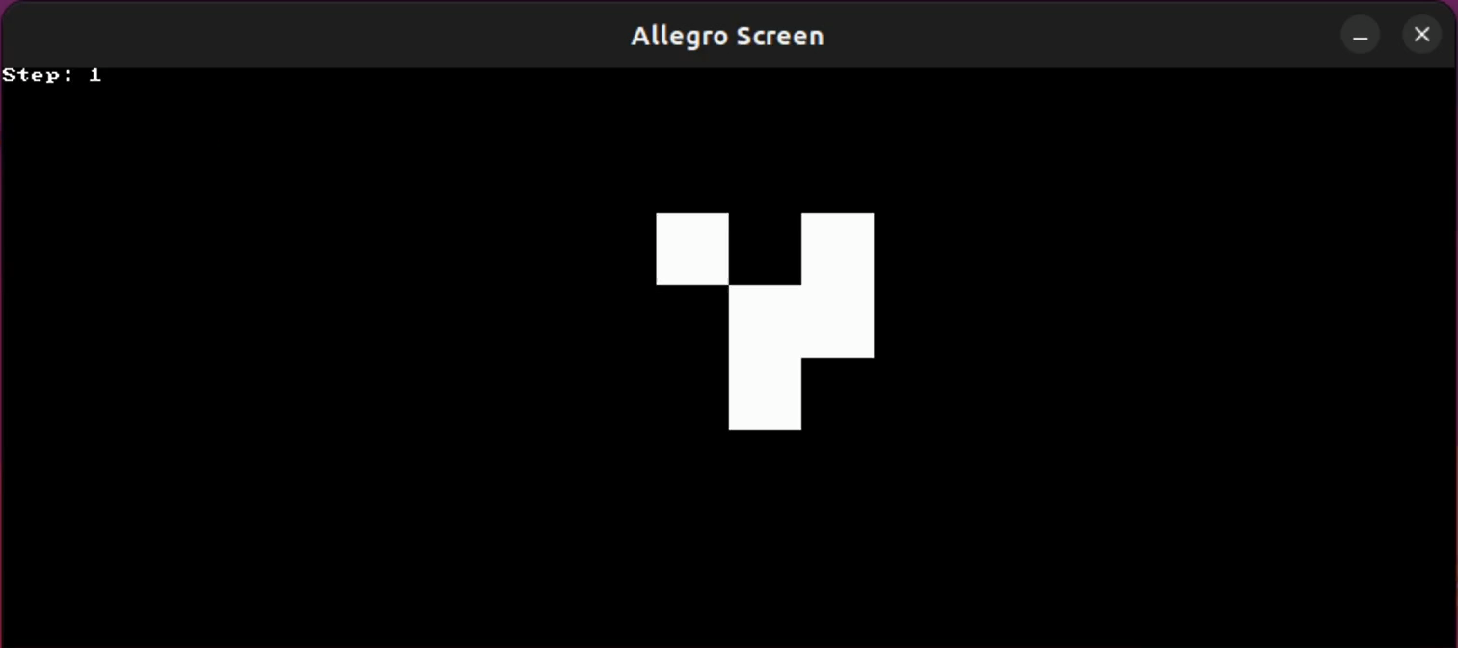
Risultato

